Slide 1

RLKS na przykładzie
Programu Społecznik
i innych
programów aktywności społecznej
Wydziału Współpracy Społecznej
www.wws.wzp.pl

Slide 2
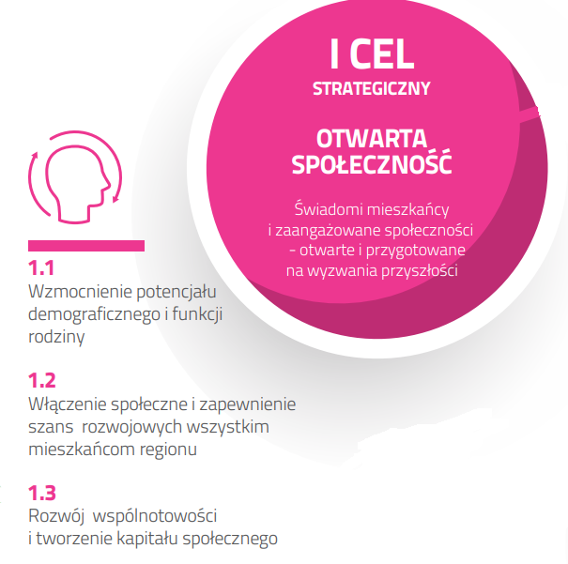
Strategia Rozwoju
Województwa Zachodniopomorskiego do roku 2030

Slide 3
Budżet na współpracę z organizacjami pozarządowymi
Sukcesywnie zwiększana jest pula środków
na współpracę z organizacjami pozarządowymi.
Wg Programu współpracy Województwa Zachodniopomorskiego
z organizacjami pozarządowymi
na rok 2020 planowana kwota 11 818 000,00 zł.

Slide 4


Przykładowe zadania związane z realizacją poszczególnych celów
1) Wzmocnienie kapitału społecznego i więzi społecznych
2) Wzmocnienie mechanizmów wsparcia i promocji wolontariatu

Slide 5


3) Wdrażanie dobrych praktyk w obszarze współpracy pomiędzy administracją publiczną a organizacjami pozarządowymi;
4) Animator życia społecznego na obszarach wiejskich OSP

Slide 6

Fundusz wkładów własnych
Dofinansowanie tzw. „wkładu własnego” oferentów do projektów, na których realizację oferenci pozyskali, bądź są w trakcie pozyskiwania środków finansowanych ze źródeł zewnętrznych.
W 2020 roku jest to kwota 100 tys. zł.
II edycje za nami – 200 tys. zł

Slide 7
Animator życia społecznego na obszarach wiejskich – OSP
I edycja 2018 – 300 tys. zł
spotkania regionalne Ochotniczych Straży Pożarnych i szkolenia dla opiekunów Młodzieżowych Drużyn Pożarniczych
szkolenia z zakresu pomocy medycznej oraz przygotowanie członków Młodzieżowych Drużyn Pożarniczych do funkcjonowania jako wolontariusz-ratownik w społecznościach lokalnych tj.
Wolontariat jako podstawowa forma działalności OSP
Szkolenie z zakresu udzielania pierwszej pomocy
Rola członków OSP w integracji środowisk lokalnych
zakup 15 zestawów szkoleniowych AED,
zakup wyposażenie i umundurowanie dla 180 ratowników-wolontariuszy MDP oraz 2 tory przeszkód na potrzeby zawodów OSP
umundurowanie otrzymali członkowi MDP startujący w zawodach z 8 powiatów: białogardzkiego, choszczeńskiego, świdwińskiego, kołobrzeskiego, drawskiego, wałeckiego, koszalińskiego i gryfińskiego.

Slide 8
Animator życia społecznego na obszarach wiejskich – OSP
II edycja 2019 – ok 285 tys. zł
66 jednostek OSP z 17 powiatów województwa zachodniopomorskiego
dofinansowanie działań i zakupów w zakresie:
Aktywizacja lokalnej społeczności na rzecz działalności OSP – podnoszenie kwalifikacji, szkolenia, zakup manekinów na warsztaty, realizacji kampania edukacyjno – informacyjnych – 29 OSP
Doposażenie jednostek OSP w sprzęt ochrony osobistej - zakup specjalistycznych hełmów strażackich, zakup doposażenia ochrony osobistej w postaci ubrań ochronnych, kasków oraz butów, zakup skafandra lodowo-ratowniczego - 20 OSP
Zakup urządzeń AED z GPS łącznie z przeszkoleniem strażaków i lokalnej społeczności – 17 OSP
III edycja 2020 – blisko 600 tys. zł

Slide 9


Slide 10
Program Społecznik na lata 2019-2021
Program jest konsekwencją dotychczasowych działań w obszarze rozwoju aktywności społecznej
i wspierania inicjatyw obywatelskich na Pomorzu Zachodnim.
Powstał w oparciu o doświadczenia z poprzednich edycji Programu m.in. jako wyraz wspólnego, międzysektorowego dążenia do realizacji zapisów Strategii Rozwoju Województwa Zachodniopomorskiego.

Slide 11
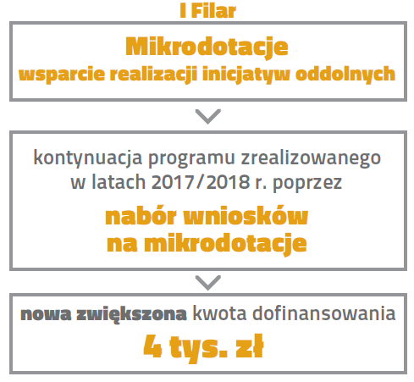
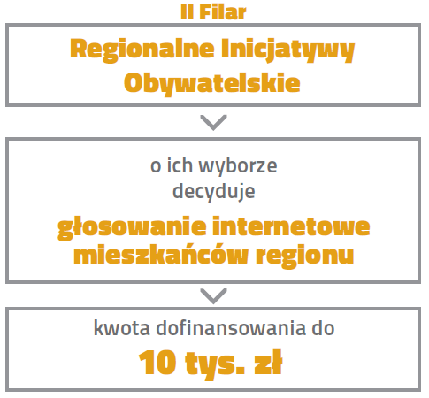
Program Społecznik
na lata 2019-2021

Slide 12
Program Społecznik na lata 2019-2021
Statystyki
1 edycja 2017 – 1152 wniosków na 515 dofinansowanych
2 edycja 2018 – 1381 wniosków na 663 dofinansowane
3 edycja 2019 - 1409 wniosków na 626 dofinansowanych
4 edycja 2020 I nabór! – 1175 wniosków na 401 dofinansowanych
Razem: 5087 złożonych wniosków i 2205 wspartych inicjatyw!

Slide 13
Nabory Programu Społecznik
na działania w 2020 i 2021 r.
1 kwietnia – 22 kwietnia 2020 r.
/działania w terminie 1 lipca – 6 grudnia 2020 r./
14 października – 4 listopada 2020 r.
/działania w terminie 1 lutego – 31 lipca 2021 r./
Bieżące informacje: http://www.wws.wzp.pl/aktualnosci/program-spolecznik
oraz http://spolecznik.karrsa.eu/

Slide 14
Program Społecznik na lata 2019-2021
Operator
Koszalińska Agencja Rozwoju Regionalnego S.A.
ul. Przemysłowa 8
75-216 Koszalin
kontakt spolecznik@karrsa.pl i tel. 94 341 63 30
Wszelkie informacje o realizacji Programu Społecznik 2019 - 2021 znajdują się na:
stronie internetowej Operatora - Koszalińskiej Agencji Rozwoju Regionalnego S.A http://spolecznik.karrsa.eu/
stronie internetowej Urzędu Marszałkowskiego Województwa Zachodniopomorskiego, tj.: www.wzp.pl w zakładce Program SPOŁECZNIK
profilu Programu Społecznik na facebooku
Koordynacja Programu Społecznik w UM WZ
Biuro ds. organizacji pozarządowych WWS tel. 91 44 16 224/223/220

Slide 15
Doświadczenia organu nadzoru we współpracy z lokalnymi grupami po zmianie ustawy Prawo o stowarzyszeniach
Z dniem 20 maja 2016 r. nastąpiła zmiana w przepisach ustawy Prawo o stowarzyszeniach, która dotyczy m.in. nowego wymiaru nadzoru:
Zlikwidowano kompetencje organu nadzoru do opiniowania statutów nowo powołujących się organizacji, jak i dokonywanych zmian w statutach.
Uszczegółowiono nadzór.
Wcześniej najczęściej popełnianymi błędami było niewłaściwe i niewystarczające wskazywanie podstaw prawnych w odniesieniu do nowego okresu programowania, mylne przypisywanie kompetencji organom Stowarzyszenia, stosowanie błędnego i/lub niespójnego nazewnictwa organów Stowarzyszenia.

Slide 16
Przydatne linki
Urząd Marszałkowski WZ: http://wzp.pl/
Biuletyn Informacji Publicznej WZ: http://bip.rbip.wzp.pl/artykul/dotacje
Biuro ds. organizacji pozarządowych – Wydział Współpracy Społecznej: http://www.wws.wzp.pl/
Ogólnopolski portal organizacji pozarządowych: https://www.ngo.pl/
Narodowy Instytut Wolności: https://www.niw.gov.pl/

Slide 17
Kontakt
Urząd Marszałkowski
Województwa Zachodniopomorskiego
Wydział Współpracy Społecznej
www.wws.wzp.pl
p.o. Dyrektorki WWS
Justyna Jakubowicz-Dziduch
jjakubowicz@wzp.pl
Biuro ds. organizacji pozarządowych WWS
Magdalena Pieczyńska – Kierowniczka
tel. 91/44 16 224, e-mail: mpieczynska@wzp.pl
Magdalena Samul-Szerwińska
tel. 91/44 16 223, e-mail: msamul@wzp.pl

